Slide 1

Aplicación Fórmula 1
Proyecto Fin de Grado
IES Luis Vives
Saúl Mellado Herrera

Slide 2
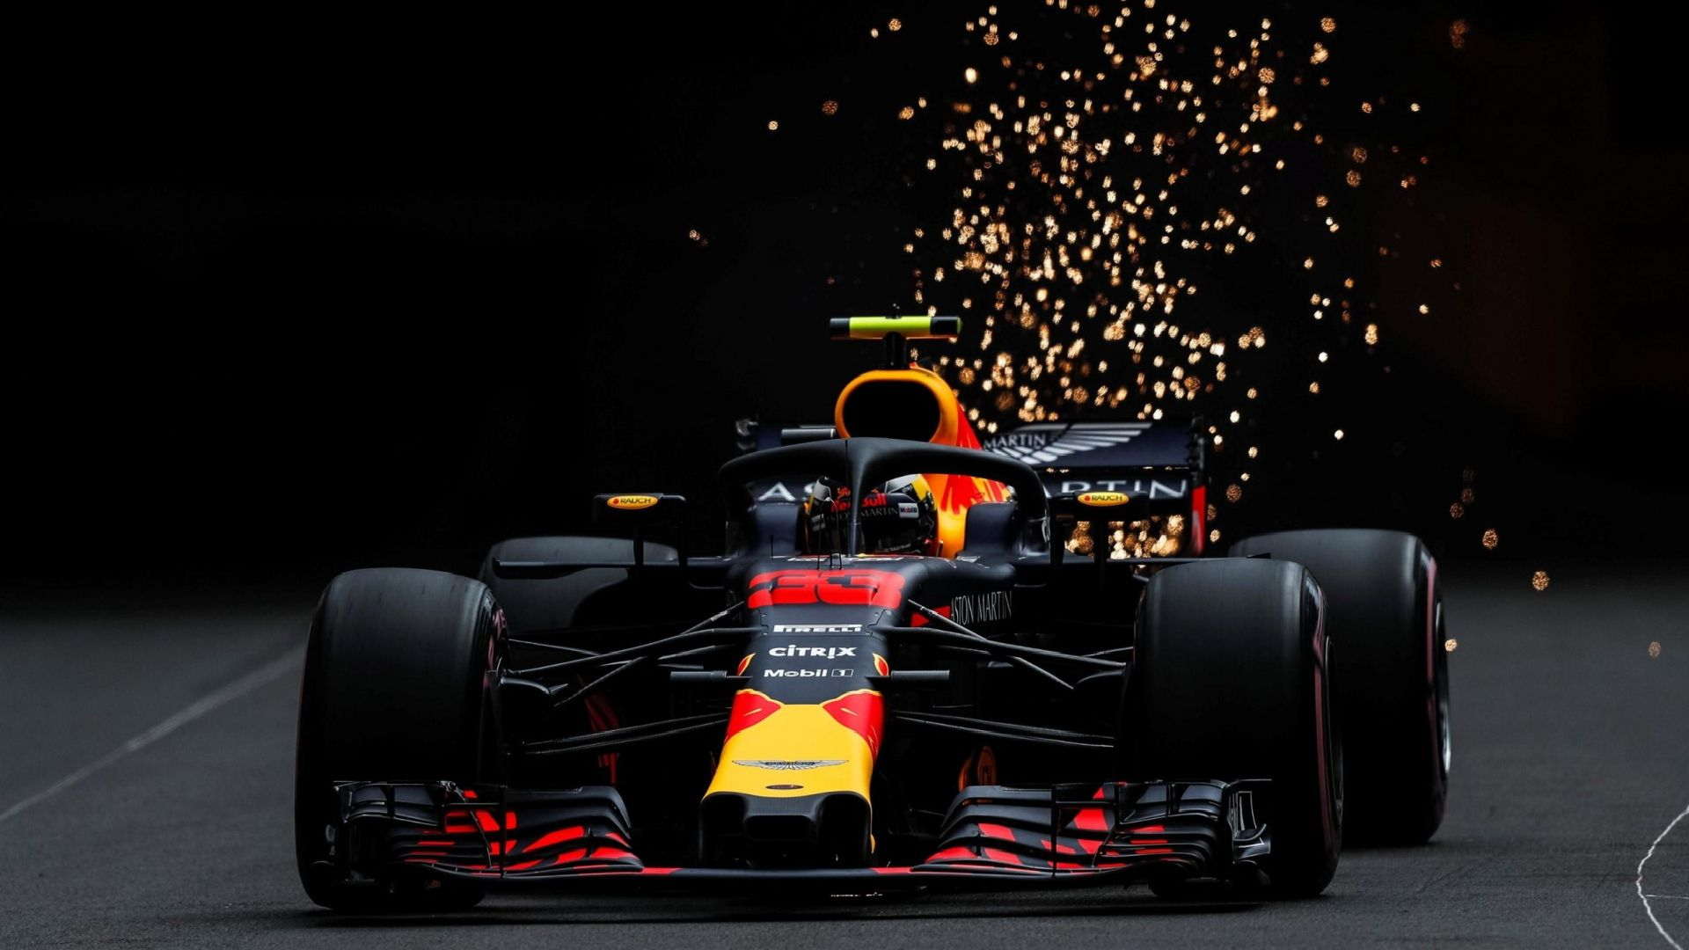
Presentación
Ver Últimas Noticias
Información Pilotos y Circuitos
Clasificación Pilotos y Escuderías

Slide 3

Planificación
Desarrollo del proyecto realizado utilizando KANBAN para gestionar las tareas a realizar.
Uso del apartado Projects de GitHub
Fechas Clave
30 Abril -> Desarrollo Backend
31 Mayo -> Desarrollo FrontEnd
10 Junio -> Finalizar Documentación

Slide 4






Herramientas utilizadas

Slide 5



Justificación tecnológica

Slide 6
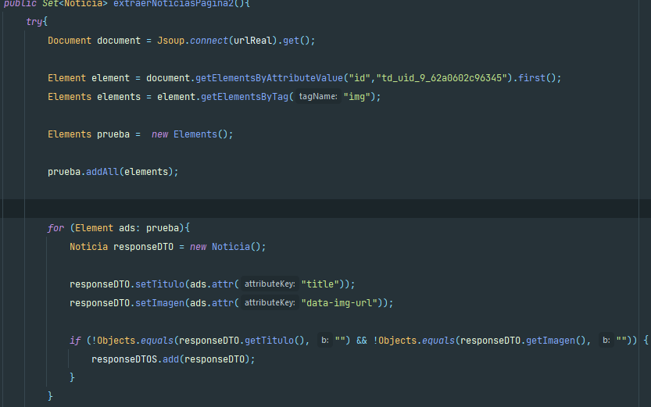
Scrapper web
Aquí se obtiene la información de las paginas webs.
Mediante el uso de la librería JSOUP nos permite leer el html de las páginas para obtener los datos que necesitamos

Slide 7
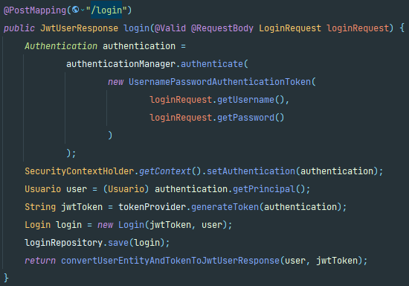
Login con JWT
Login en nuestro servidor mediante el uso de token JWT

Slide 8

Test Unitarios
Test unitarios realizados con Mockito.
Peticiones al servidor testeadas.
Controladores y repositorios

Slide 9
Gracias por su atención
Saul Mellado Herrera

